Slide 1
TW_AUTOTRADER
安裝說明

Slide 2
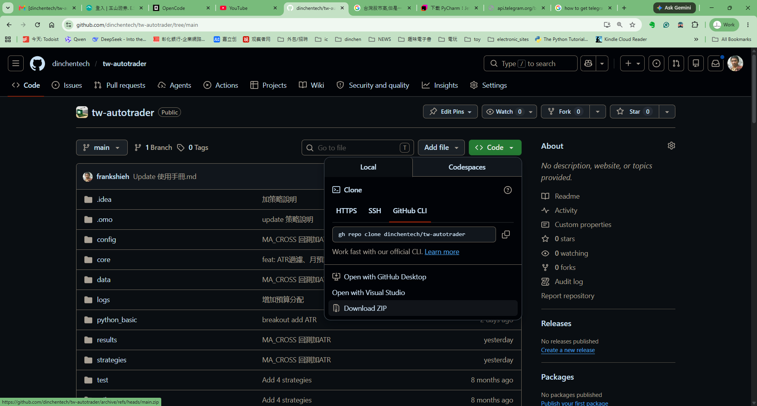
https://github.com/dinchentech/tw-autotrader/tree/main =>下載project ZIP

Slide 3
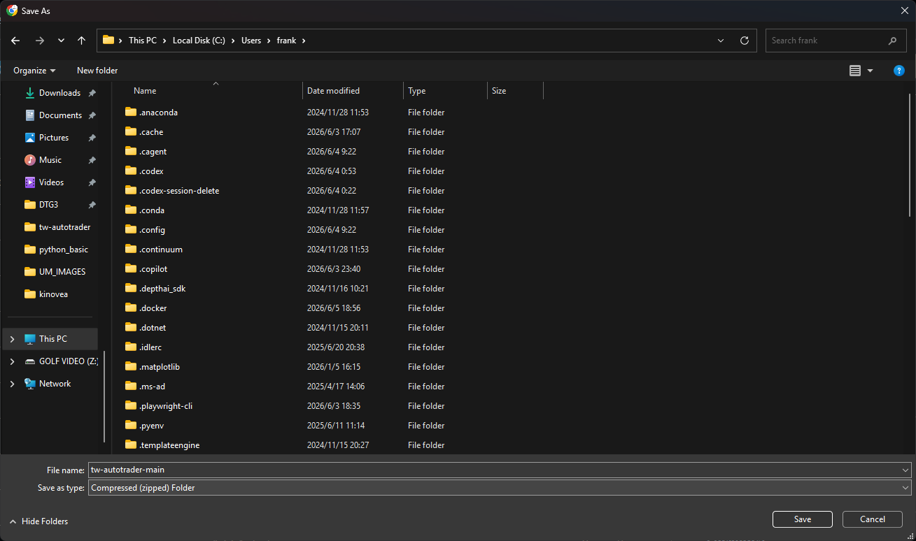
存到C:\users\你的名稱

Slide 4
解壓縮
解壓縮到C:\users\你的名稱
在把tw-autotrader-main目錄名稱改成tw-Autotrader
安裝相關python軟件或直接複製.env目錄

Slide 5
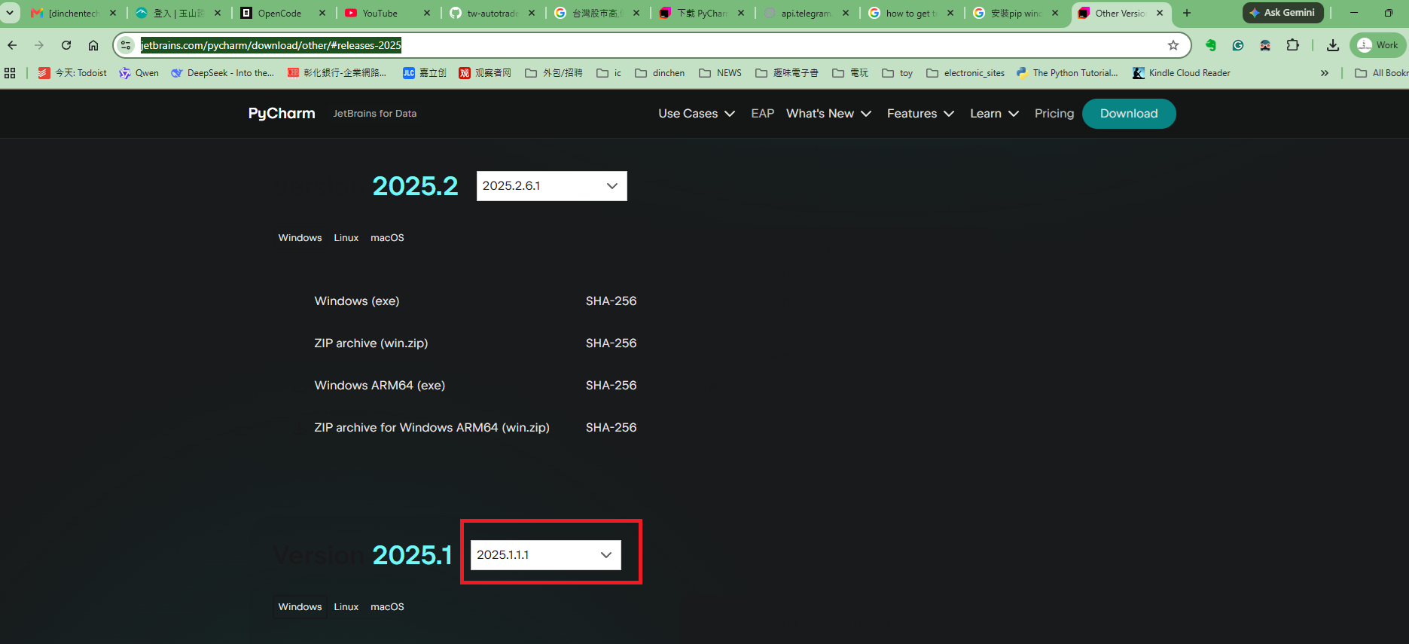
安裝PYCHARM20251.1.1
https://www.jetbrains.com/pycharm/download/other/#releases-2025

Slide 6
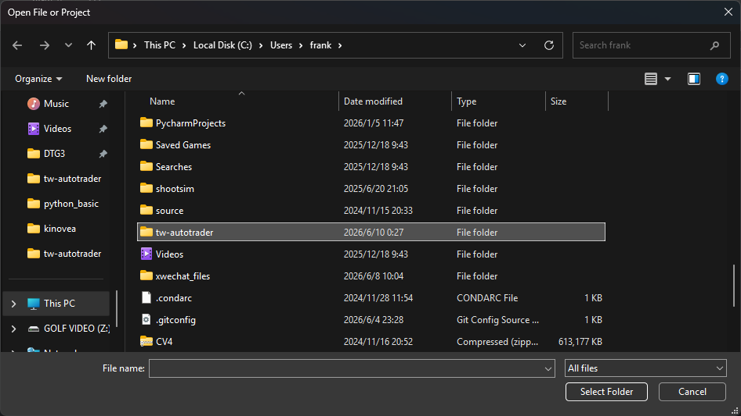
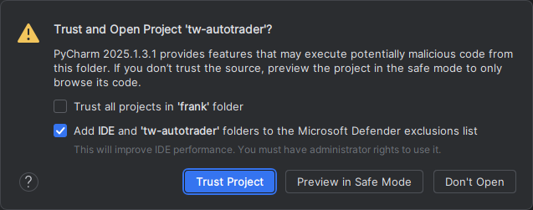
File Open tw-autotrader目錄
=>Trust

Slide 7
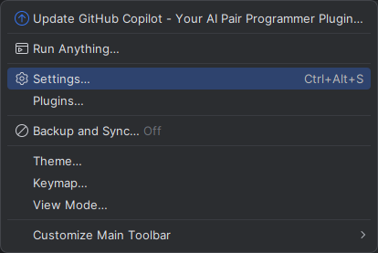
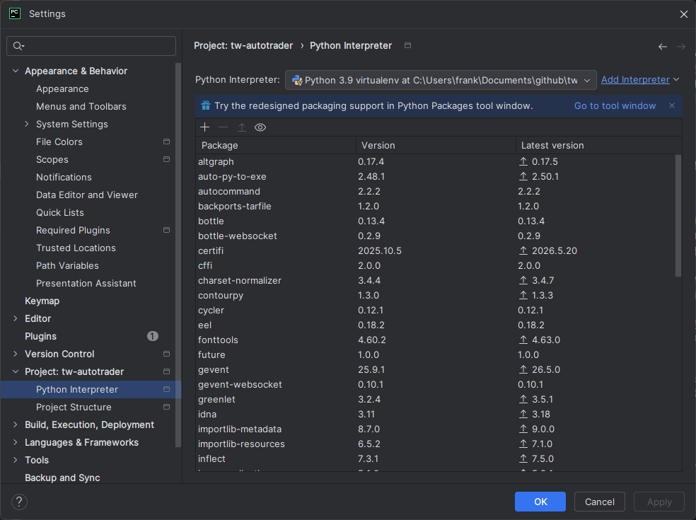
Setting=>Project=>Add Interpreter

Slide 8
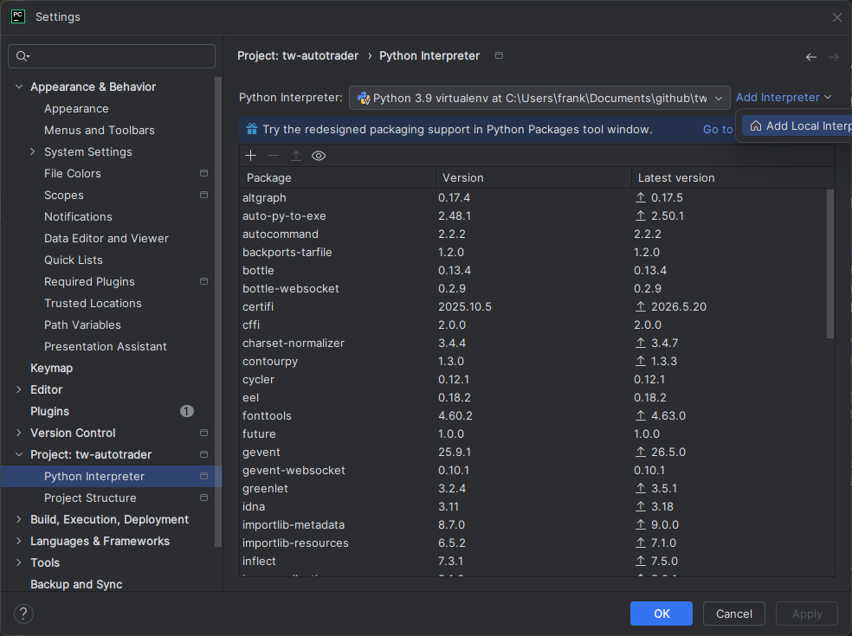
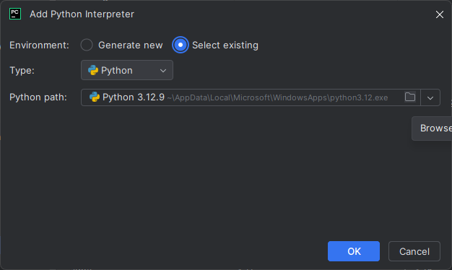
Add local interpreter=>Select exeisting

Slide 9
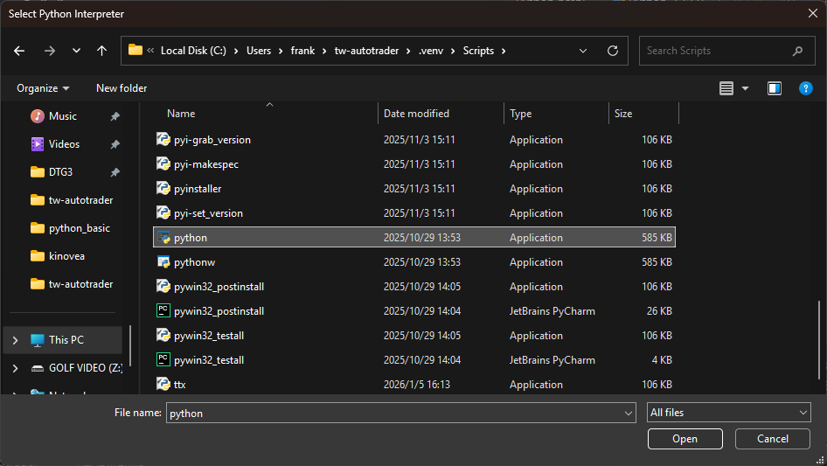
選擇目錄中.venv\Scripts\下的python.exe

Slide 10
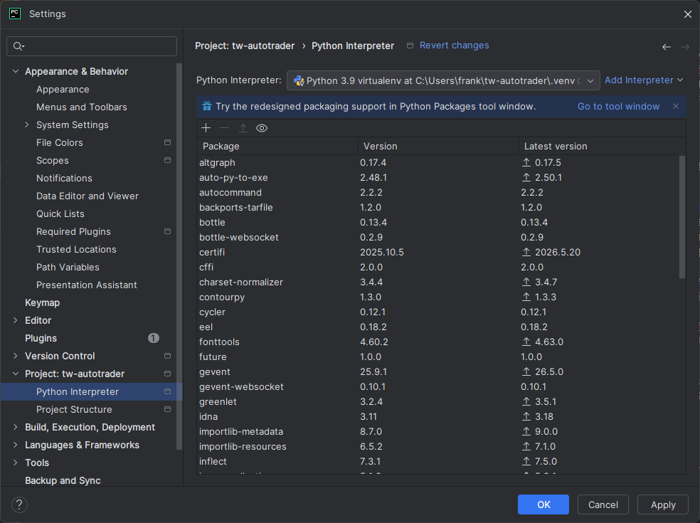
選好PYCHARM會掃描所有安裝程式,選OK

Slide 11
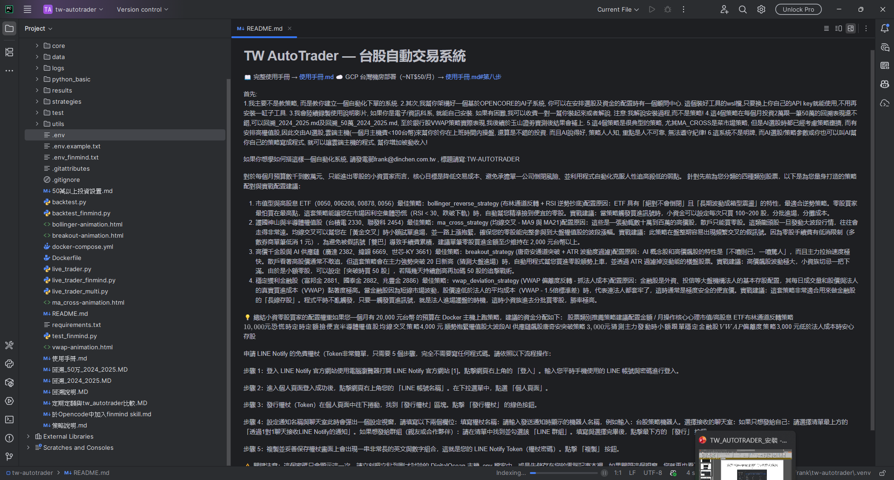
PYCHARM安裝完畢

Slide 12
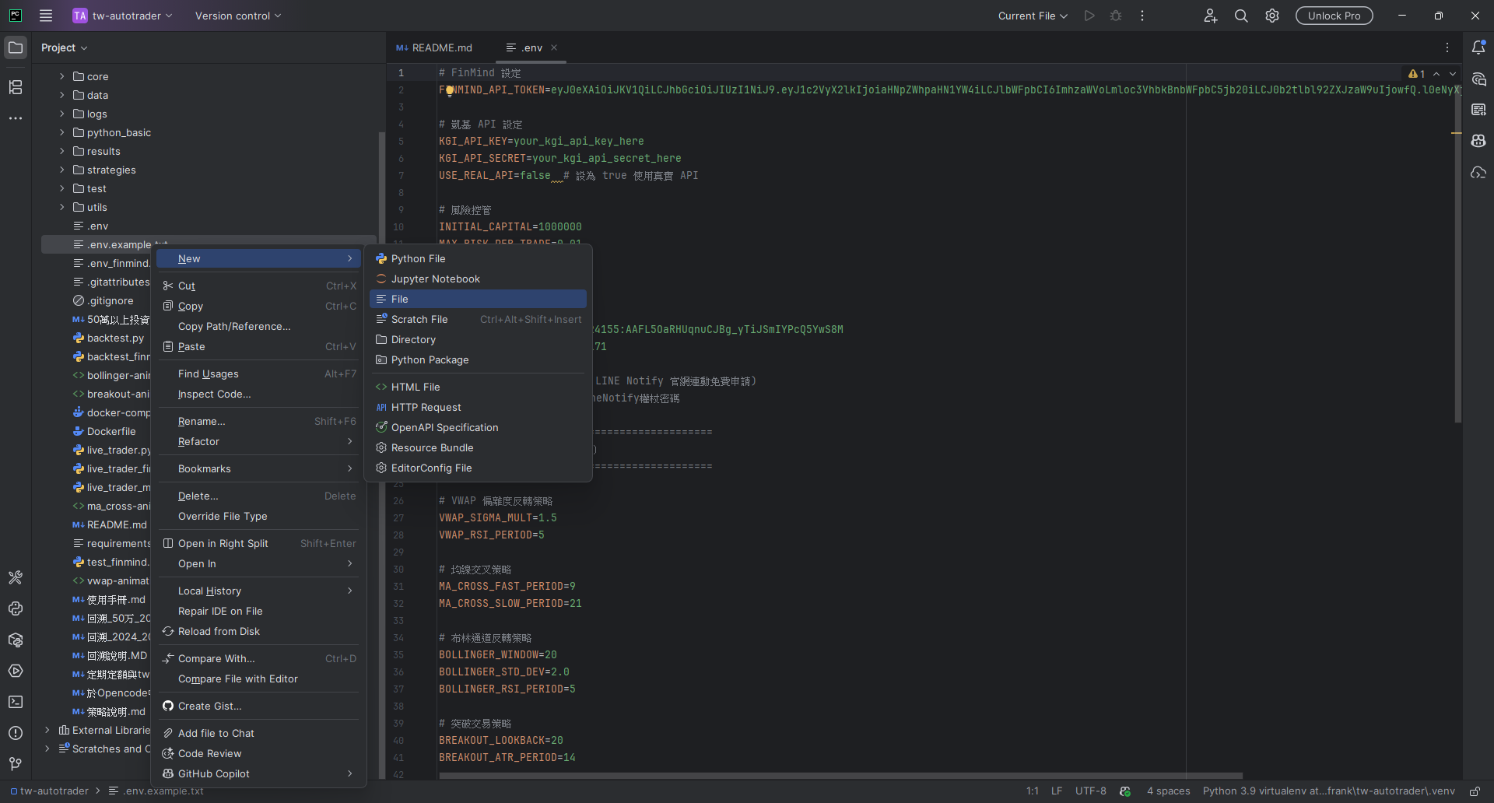
產生一個.env檔,並把.env.example.txt 內容複製過去

